Slide 1

News von
Mapbender
Charlotte Toma, WhereGroup
AGIT 2019

Slide 2


WhereGroup
40 Mitarbeiter an drei Standorten
Bonn, Berlin, Freiburg
Moderne Technologien & agile Methoden
Inhabergeführtes Unternehmen – keine Investoren
Etabliertes Unternehmen mit viel Erfahrung – trotzdem schnell und wendig
Riesiger Pool an Know-how

Slide 3


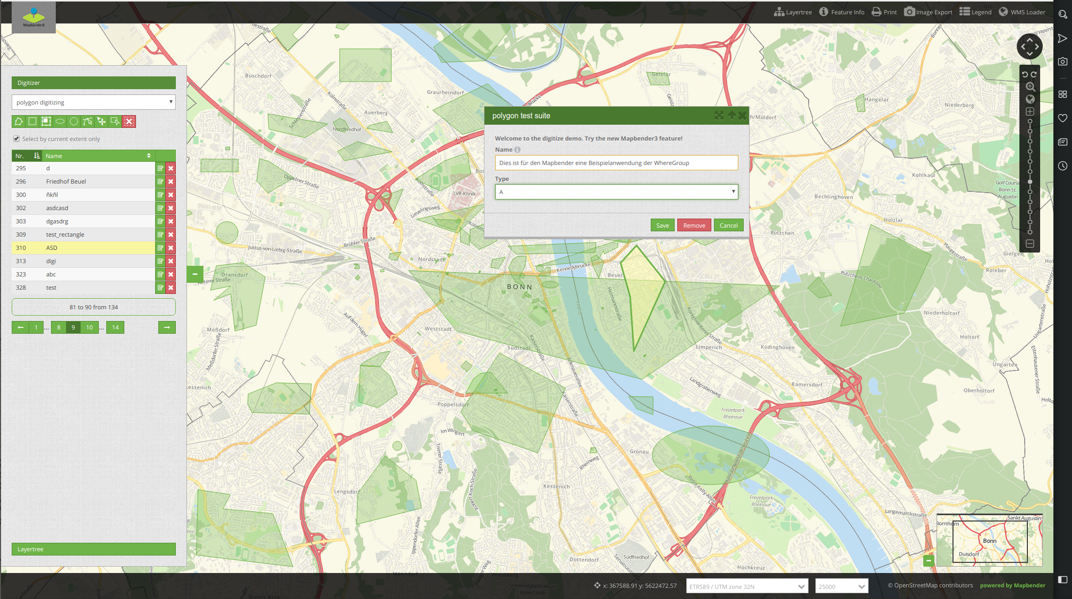


WhereGroup

Slide 4

FOSS-Academy
Beratung & Schulungen
https://www.foss-academy.com/
QGIS, QGIS Server, MapServer, GeoServer, PostgreSQL/PostGIS, Mapbender, MapProxy, OSM, Python, PostNAs
Sommer- & Winterschule mit IHK Zertifikat
Anrechnung von Credits für das UNIGIS Studium Salzburg

Slide 5
WebGIS Client Suite mit
Administrations-Webinterface
Unlimitierte OGC-Diensteintegration
in skalierbare Anzahl an Anwendungen
Benutzern & Gruppen für
Berechtigungsvergabe
Erzeugen Sie ein Geoportal
ohne eine Zeile Code zu schreiben!

Slide 6
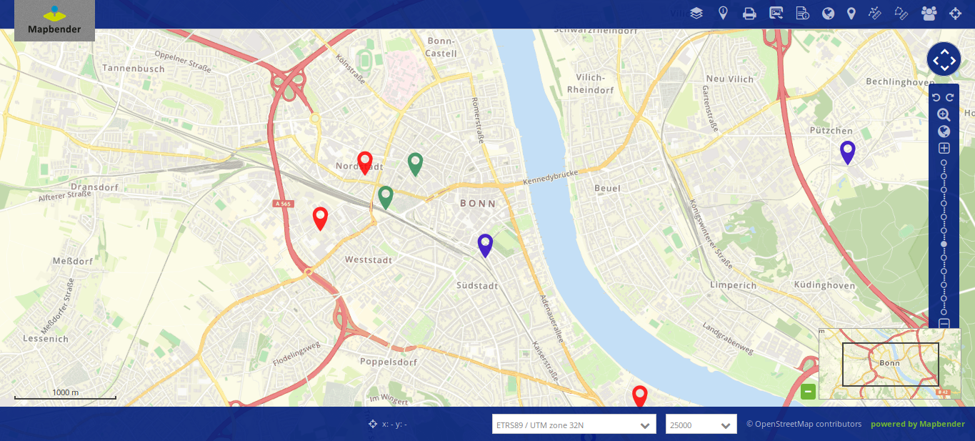
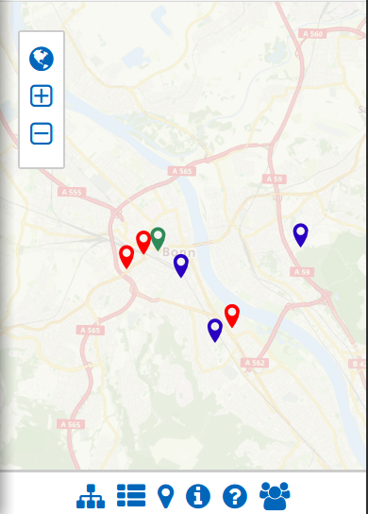
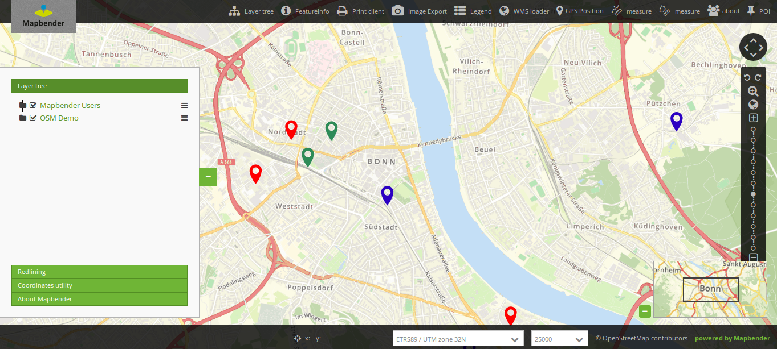
https://demo.mapbender.org/

Slide 7
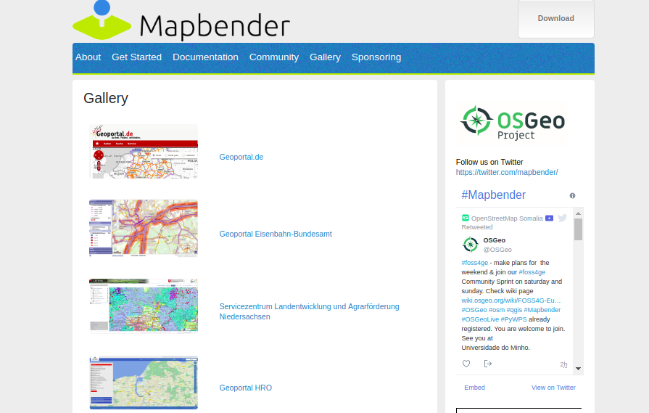
https://mapbender.org/?q=en/gallery

Slide 8
PSC & Entwicklerteam
Neuer Chair: Olaf Knopp
Neu im Project Steering Committee: Marcel Normann
Regelmäßige Treffen in Bonn
Verstärkung im Entwicklerteam
https://mapbender.org/?q=de/node/16

Slide 9
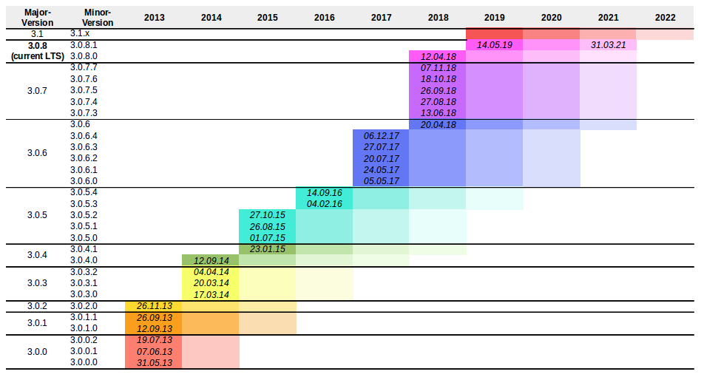
Aktueller LTS-Release 3.0.8
Letzter LTS-Release 3.0.8.1 (14.05.2019)
https://github.com/mapbender/mapbender-starter/releases/tag/v3.0.8.1

Slide 10

Aktueller LTS-Release 3.0.8
zahlreiche Bugfixes und umfangreiche Testreihen
  Fokus auf Stabilität und Performanz
  Überarbeitete Dokumentation
  http://api.mapbender.org
Nutzt weiterhin OpenLayers 2 und Symfony 2.8 (ab November 2019 keine Security Fixes mehr)
https://github.com/mapbender/mapbender-starter/releases/tag/v3.0.8.1

Slide 11

Druck
Warteschleifenmodus
Gekachelte WMS-Abfragen
Ausgabe von Marker-Layern (z. B. Routing)
Druck von Feature-Labels und Enklaven
Erweiterte Linien- Polygon-Styles
Druckrahmen behält die eingestellte Größe und den Bereich, wenn der noch in der Ansicht ist
Skalierung großer Legendenbilder
Keine redundanten Legendenbilder im Ausdruck (Legende der Gruppe wurde ausgedruckt)
Mehrzeiligen Fließtext (Freifelder und Legendentitel)

Slide 12
Digitizer
Neuer Branch 2.x mit vielen Fixes und Neuerungen (vorher 1.1.x und 1.2)
Derzeit 1.1.7 im Einsatz
https://github.com/mapbender/mapbender-digitizer/releases/tag/1.1.70
PDF Upload / Download mit eigenem Pfad ­
Duplizieren von Objekten, Definition der Kopierregeln
Beim Verschieben öffnet sich automatisch der Speichern Button (konfigurierbar)

Slide 13
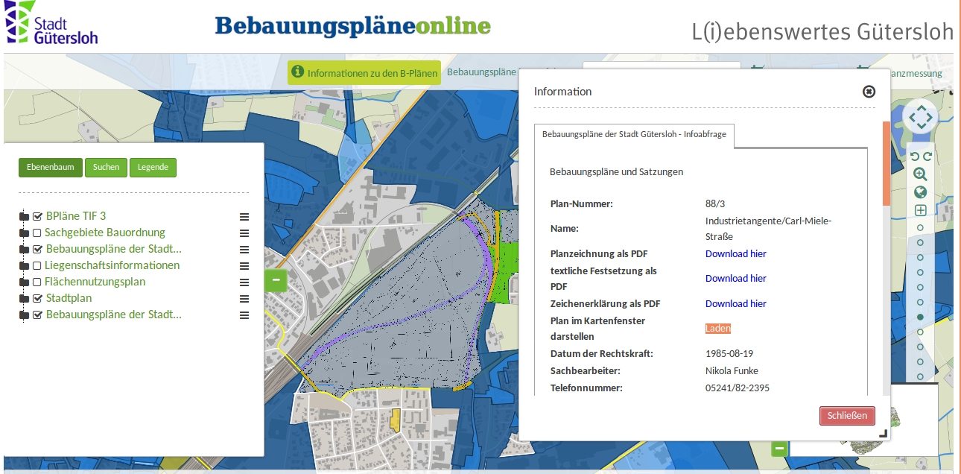
WMS Loader
WMS Loader über FeatureInfo funktioniert im Iframe
https://www.guetersloh.de/de/rathaus/geoportal/bebauungsplaene.php

Slide 14
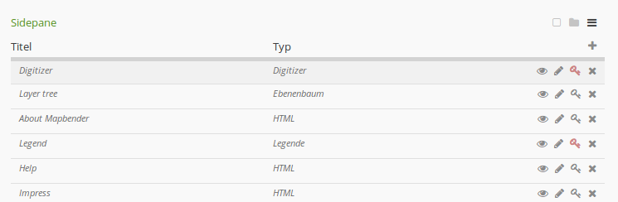
Elementberechtigung
Fehlerhaftes Verhalten bei Berechtigung auf Elementen durch Caching gelöst

Slide 15
Buttoninteraktion
Buttons sind leichter zu konfigurieren und signalisieren per Highlight den Zustand des Zielelements
Button beim Start aktiv wenn autoOpen für Target Element aktiv

Slide 16
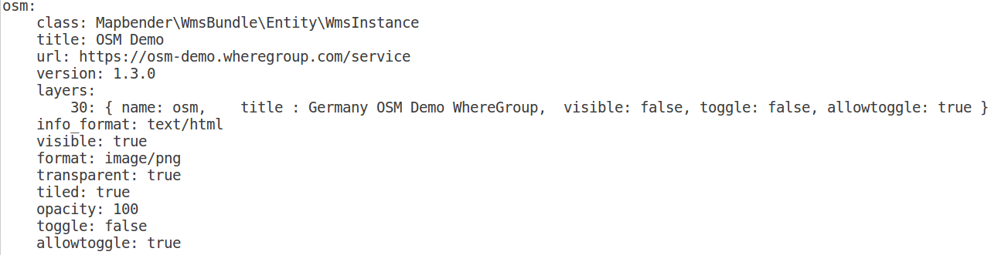
YAML - neuer Trend ;)
Diverse Projekte erzeugen Anwendung über YAML-Dateien nicht Webadministration
WMS und Layer allowtoggle definierbar
Bessere Skalierung von YAML-Anwendungen
Duplizierung von Anwendungen über Backend

Slide 17
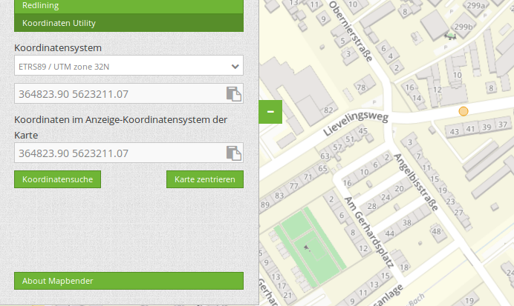
Koordinaten-Werkzeug
Neuer Parameter ZoomLevel

Slide 18
Misc
Diverse Layout-Bereinigungen (insbesondere im Backend, Feature Info)
Redlining Verhalten wurde verbessert
SearchRouter Feature-Highlighting nach Zoom korrigiert
Italienische Übersetzung
Verbesserte Import/Export-Funktion

Slide 19
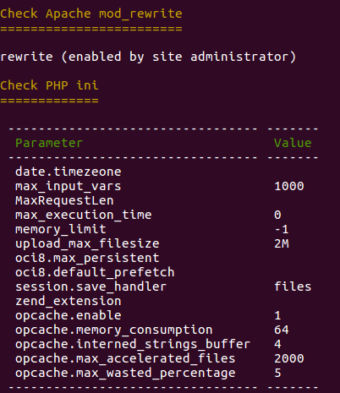
app/console mapbender:config:check
Wartung und Qualitätsabfrage von:
Datenbankverbindung
PHP Version und Konfiguration (ini)
System Requirements
Asset Folders
FastCGI und Apache mod_rewrite
Berechtigungen

Slide 20
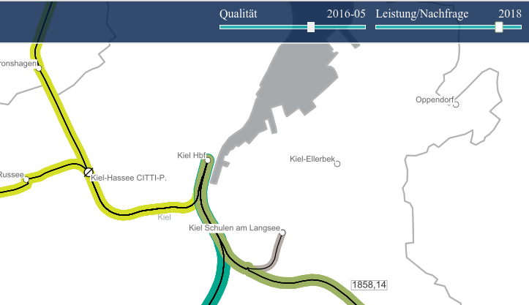
DimensionsHandler
Abfrage der zeitlichen Dimension
Dynamische Kartenansicht
Informationsabfrage mit zeitlicher Angabe
https://wheregroup.com/de/unternehmen/infobrief/infobrief-01-19-zeitliche-dimensionen.html

Slide 21
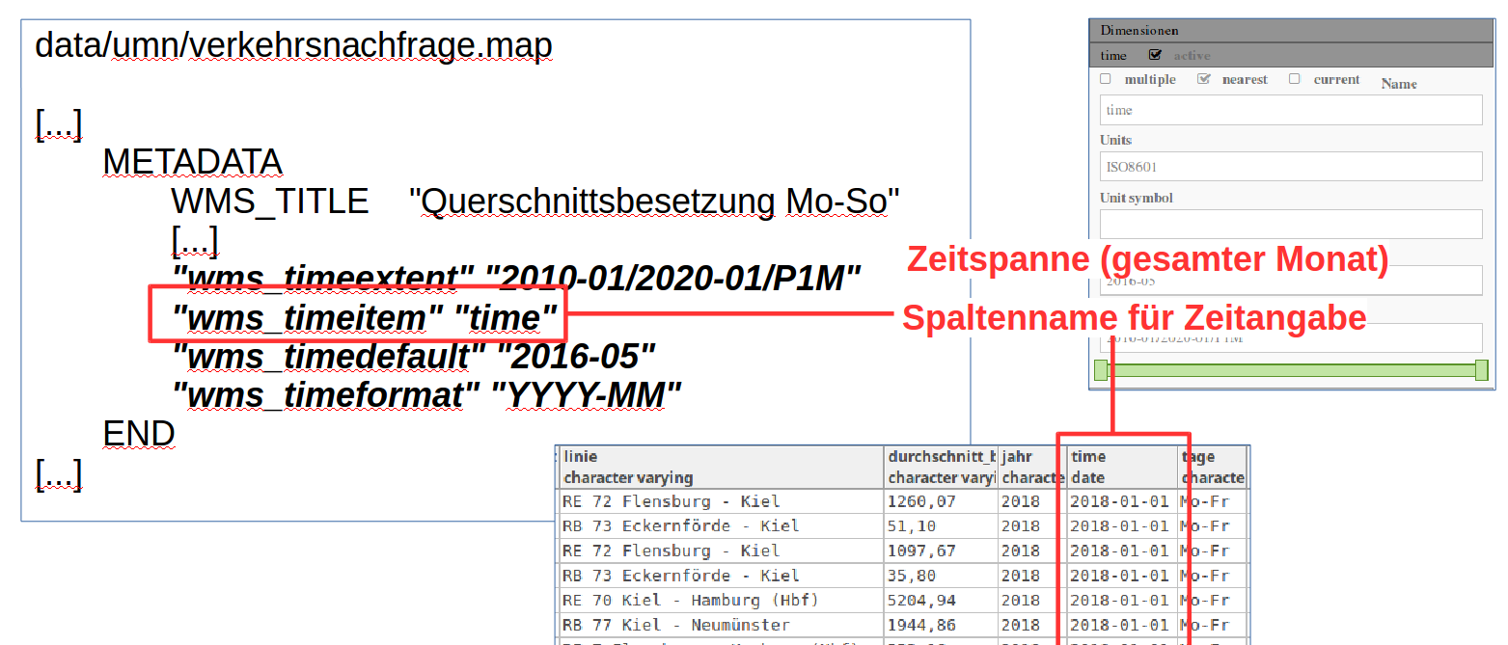
DimensionsHandler

Slide 22
Nächster Release 3.0.8.2
Support von PostgreSQL 10 und PHP 7.1+
Parallel zu älterer Version von PostgreSQL und PHP

Slide 23
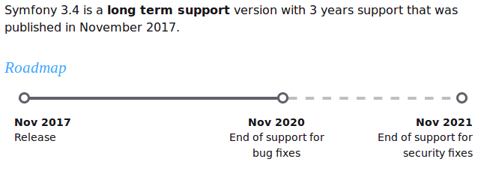
Nächster LTS-Release 3.1
LTR 3.1 für Ende 2019 geplant
Anhebung des Kartenframeworks auf OpenLayers 4 und Responsive Design
Update auf Symfony 3.4

Slide 24


Nächster LTS-Release 3.1
Parallele Nutzung von OpenLayers 2 und OpenLayers 4
  erleichtert den Umstieg
  Jedes Element wird umgeschrieben für Schnittstelle zu OL 4
Wiederverwendbare Dienstinstanzen
  Bisher WMS pro Anwendung jeweils neu konfigurieren
  neue Lösung: einmalige Konfiguration für Nutzung in vielen Anwendungen
Mögliche Features: Routing, WMTS

Slide 25


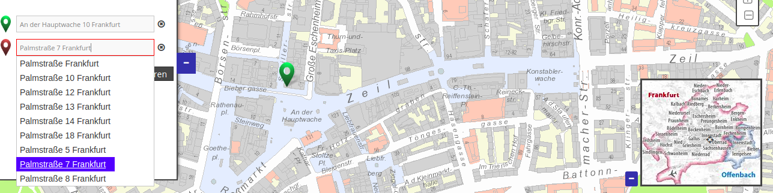
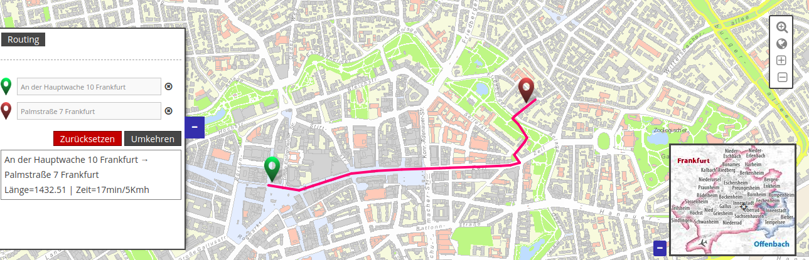
Routing

Slide 26
Hilfe beim Testen
Beta releases zum Testen auf GitHub
https://github.com/mapbender/mapbender-starter/releases
z.B. Sonderpaket für PostgreSQL 10
  https://github.com/mapbender/mapbender-starter/releases/tag/v3.0.8.2-postgresql10
  hierfür PHP >= 7.1

Slide 27
Anwendertreffen 2019
10. Oktober 2019 (10:00 bis 17:00 Uhr)
Universitätsclub Bonn e.V. - Bonn (Germany)
Finanzierung: OSGeo
Durchführung: WhereGroup
https://mapbender.org/?q=de/anwendertreffen

Slide 28
Herzlichen Dank
Charlotte Toma charlotte.toma@wheregroup.com
mapbender-users@list.osgeo.org
mapbender_dev@lists.osgeo.org

